Slide 1

第二章 轴向拉伸和压缩
Chapter2 Axial Tension and Compression

Slide 2
第二章 轴向拉伸和压缩
Chapter2 Axial Tension and Compression
§2-1 轴向拉压的概念及实例
(Concepts and examples of axial tension &
compression)
§2-2 内力计算
(Calculation of internal force)
§2-3 应力及强度条件
(Stress and strength condition)

Slide 3
§2-4 材料在拉伸和压缩时的力学性能 (Material properties in axial tension and compression)
§2-5 拉压杆的变形计算
(Calculation of axial deformation)
§2-6 拉压超静定问题
(Statically indeterminate problem of axially loaded members)
§2-7 剪切变形(Shear deformation)

Slide 4
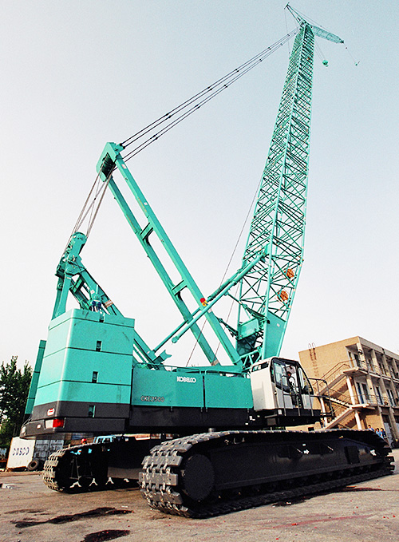
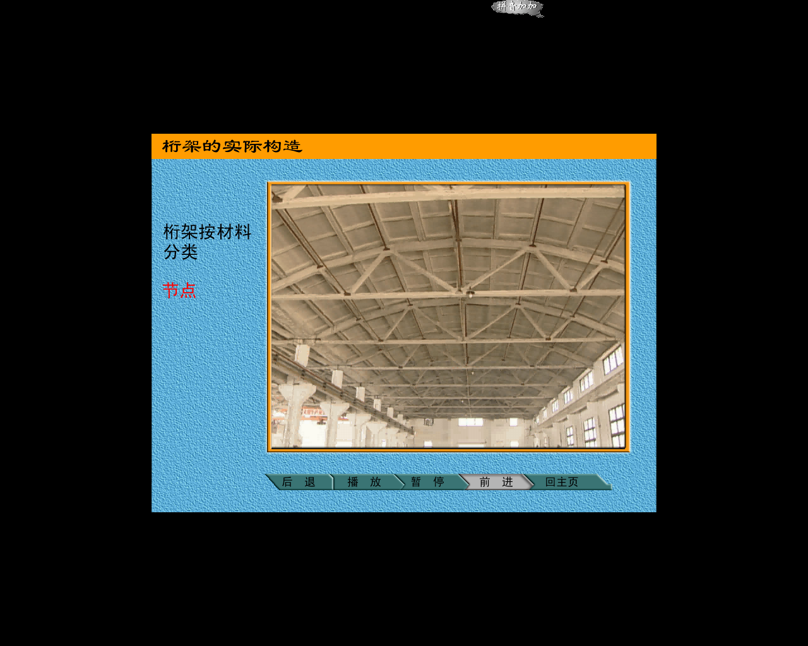
§2-1 轴向拉压的概念及实例
(Concepts and example problems of axial
tension & compression)
一、工程实例
(Engineering examples)

Slide 5
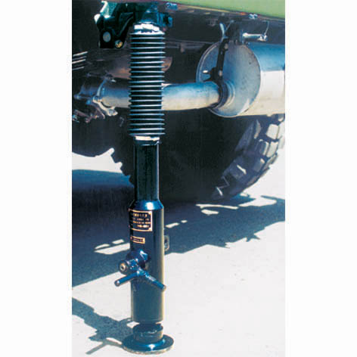
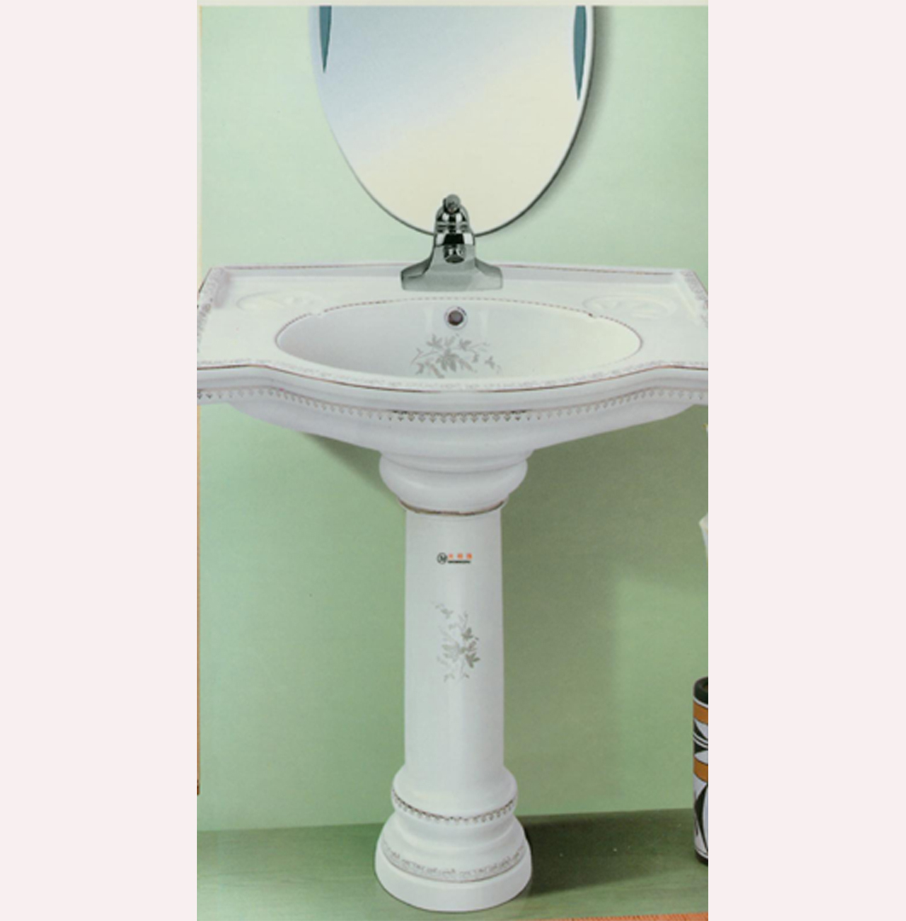

Slide 6
二、受力特点(Character of external force)
外力的合力作用线与杆的轴线重合
三、变形特点(Character of deformation)
沿轴向伸长或缩短
四、计算简图 (Simple diagram for calculating)
F
F
F
F
轴向拉伸
(axial tension)
轴向压缩
(axial compression)

Slide 7
§2–2 内力计算
(Calculation of internal force)
一、求内力 (Calculating internal force)
m
F
F
m
设一等直杆在两端轴向拉力 F 的作用下处于平衡,欲求杆件 横截面 m-m 上的内力.

Slide 8
1.截面法(Method of sections)
（1）截开
m
在求内力的截面m-m 处，假想地将杆截为两部分.
F
F
m
（2）代替
取左部分部分作为研究对象.弃去部分对研究对象的作用以截开面上的内力代替，合力为F_{N} .
m
F
F_{N}
m

Slide 9
（3）平衡
m
对研究对象列平衡方程
F
F
F_{N} = F
m
式中：F_{N} 为杆件任一横截面 m-m上的内力.与杆的轴线重合，即垂直于横截面并通过其形心,称为轴力(axial force).
m
F
F_{N}
m

Slide 10
m
若取 右侧为研究对象，则在截开面上的轴力与部分左侧上的轴力
数值相等而指向相反.
F
F
m
m
F
F_{N}
m
m
F_{N}
F
m

Slide 11
F
F
2.轴力符号的规定
(Sign convention for axial force)
m
（1）若轴力的指向背离截面，
则规定为正的，称为拉力
(tensile force).
m
F
F_{N}
m
（2）若轴力的指向指向截面，
则规定为负的，称为压力
(compressive force).
m
F_{N}
F
m

Slide 12
二、轴力图(Axial force diagram)
用平行于杆轴线的坐标表示横截面的位置,用垂直于杆轴线的坐标表示横截面上的轴力数值,从而绘出表示轴力与横截面位置关系的图线,称为轴力图 . 将正的轴力画在x轴上侧,负的画在x轴下侧.
F_{N}
O
x

Slide 13
例题 1 一等直杆其受力情况如图所示，作杆的轴力图.
40kN
55kN
25kN
20kN
A
B
C
D
E
600
300
500
400

Slide 14
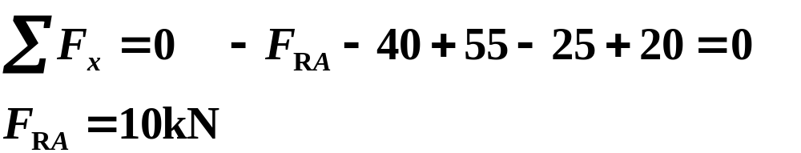
解: 求支座反力
40kN
55kN
25kN
20kN
A
B
C
D
E
600
300
500
400
F_{RA}
40kN
55kN
25kN
20kN
A
B
C
D
E

Slide 15

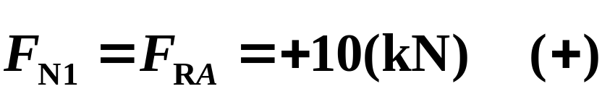
求AB段内的轴力
F_{RA}
40kN
55kN
25kN
20kN
A
B
C
D
E
1
F_{RA}
F_{N1}

Slide 16

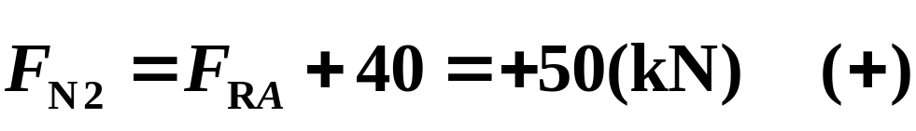
求BC段内的轴力
F_{RA}
40kN
55kN
25kN
20kN
A
B
C
D
E
2
F_{RA}
40kN
F_{N2}

Slide 17

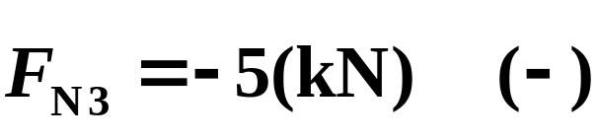
求CD段内的轴力
F_{RA}
40kN
55kN
25kN
20kN
A
B
C
D
E
3
F_{N3}
20kN
25kN

Slide 18
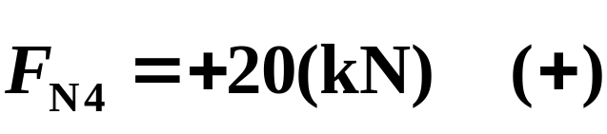
求DE段内的轴力
F_{RA}
40kN
55kN
25kN
20kN
4
F_{N4}
20kN

Slide 19
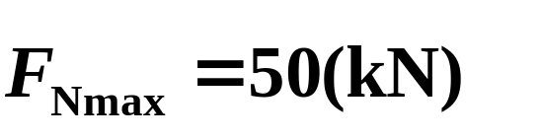
40kN
55kN
25kN
20kN
A
B
C
D
E
600
300
500
400
F_{N1}=10kN （拉力）F_{N2}=50kN （拉力） F_{N3}= - 5kN （压力）F_{N4}=20kN （拉力）
50
20
10
+
+
5
发生在BC段内任一横截面上

Slide 20

§2-3 应力及强度条件
(Stress and strength condition)
一、横截面上的正应力(Normal stress on cross section)
a
c
F
F
b
d

Slide 21




1.变形现象(Deformation phenomenon)
a
c
F
F
b
d
（1） 横向线ab和cd仍为直线,且仍然垂直于轴线;
（2） ab和cd分别平行移至a'b'和c'd' , 且伸长量相等.
结论：各纤维的伸长相同,所以它们所受的力也相同.

Slide 22
2.平面假设 (Plane assumption)
变形前原为平面的横截面,在变形后仍保持为平面,且仍垂直于轴线.
3.内力的分布(The distribution of internal force)
均匀分布
(uniform distribution)
F
F_{N}
σ

Slide 23
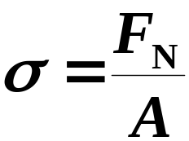
4.正应力公式(Formula for normal stress)
式中, F_{N} 为轴力,A 为杆的横截面面积,σ 的符号与轴力
F_{N} 的符号相同.
当轴力为正号时（拉伸）,正应力也为正号,称为拉应力;
当轴力为负号时（压缩）,正应力也为负号,称为压应力 .

Slide 24
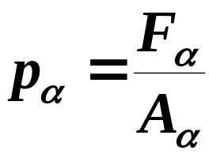
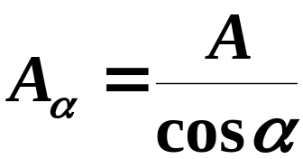

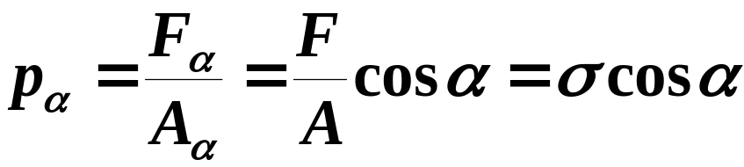
二、 斜截面上的应力（Stress on an inclined plane)
1. 斜截面上的应力（Stress on an inclined plane）
k
以 p_{α}表示斜截面 k-k上的
应力，于是有
F
F
α
k
k
F
F_{α}
k
p_{α}

Slide 25
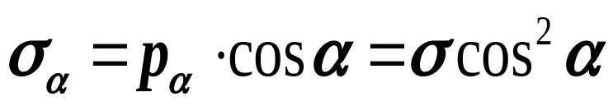
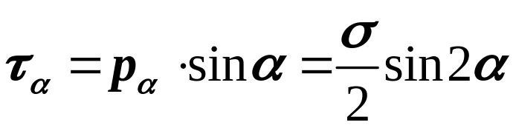
k
将应力 p_{α}分解为两个分量：
F
F
沿截面法线方向的正应力 σ_{α}
α
k
n
k
F
沿截面切线方向的切应力 τ_{α}
α
x
k
p_{α}
σ_{α}
α
p_{α}
τ_{α}

Slide 26
k
2.符号的规定(Sign convention)
F
F
（1）α角
α
逆时针时 α 为正号
k
自 x 转向 n
顺时针时 α 为负号
n
k
拉伸为正
F
α
x
（2）正应力
压缩为负
p_{α}
k
（3）切应力 对研究对象任一点取矩
σ_{α}
α
顺时针为正
p_{α}
τ_{α}
逆时针为负

Slide 27

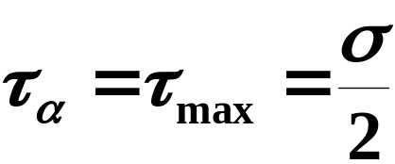
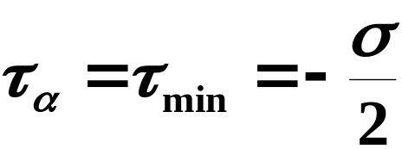
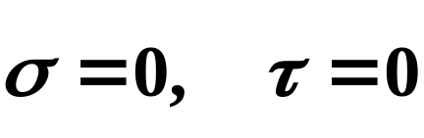
讨 论
（1）当 α = 0° 时，
n
k
σ_{α}
（2）当α = 45°时，
F
α
x
（3）当α = -45° 时，
τ_{α}
k
（4）当α = 90°时，

Slide 28
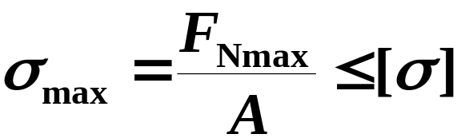
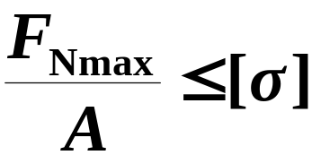
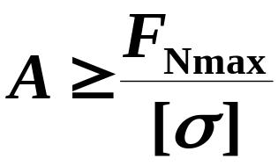

三、强度条件(Strength condition)
杆内的最大工作应力不超过材料的许用应力
1.数学表达式(Mathematical formula)
2.强度条件的应用(Application of strength condition)
（1） 强度校核
（2）设计截面
（3）确定许可荷载

Slide 29


例题2 一横截面为正方形的砖柱分上、下
两段,其受力情况,各段长度及横截面面积
如图所示.已知F = 50kN，
试求荷载引起的最大工作应力.
F
A
F
F
3000
1
B
2
4000
解：（1）作轴力图
C
370
240

Slide 30
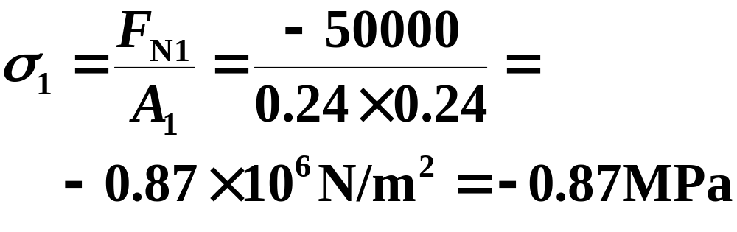
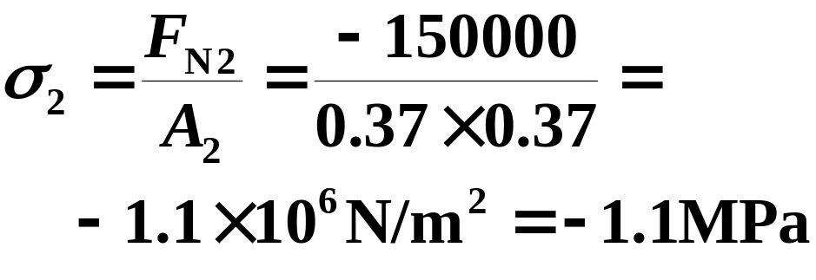

F
（2） 求应力
50kN
A
F
F
3000
1
B
2
4000
C
150kN
结论： 在柱的下段，其值为1.1MPa，是压应力.
370
240

Slide 31
例题3 简易起重设备中，AC杆由两根 80×80×7等边角钢组
成，AB杆由两根 10号工字钢组成. 材料为Q235钢，许用应
力[σ]=170MPa .求许可荷载 [F].
C
1m
30。
A
B
F

Slide 32
C
y
F_{N1}
1m
A
A
x
30°
30。
B
F_{N2}
F
F
解：（1） 取结点A为研究对象，受力分析如图所示.

Slide 33
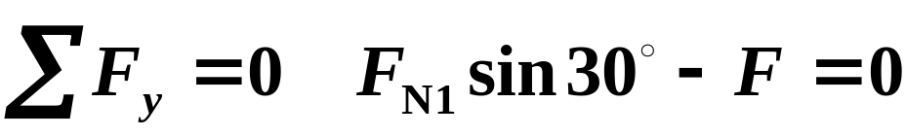
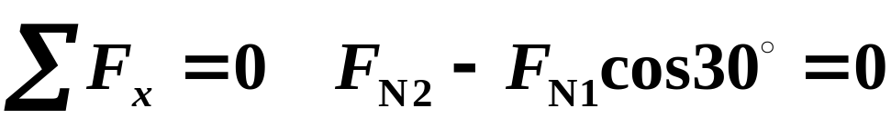
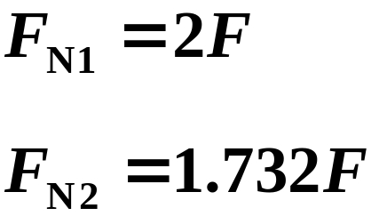
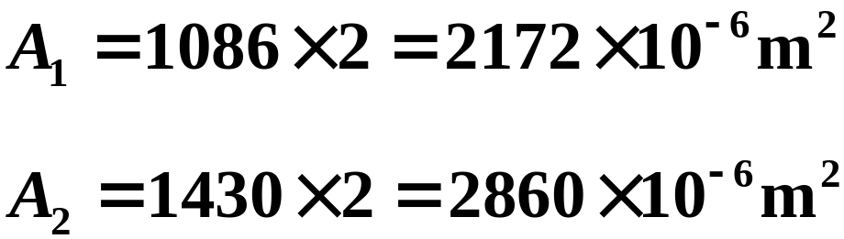
结点A的平衡方程为
y
F_{N1}
A
x
30。
F_{N2}
得到
F
由型钢表查得

Slide 34

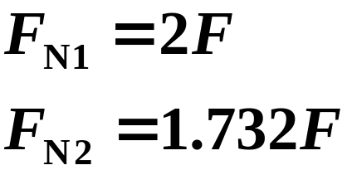

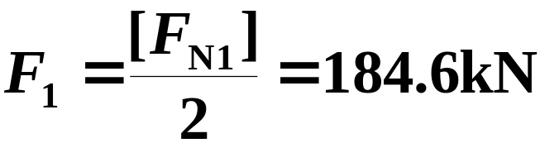
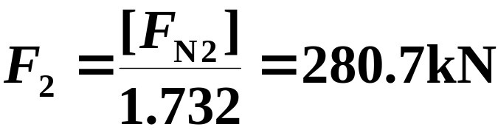
（2） 许可轴力为
（3）各杆的许可荷载
（4） 结论：许可荷载 [F]=184.6kN

Slide 35
例题4 刚性杆ACB有圆杆CD悬挂在C点,B端作用集中力F=25kN,已知CD杆的直径d=20mm,许用应力[σ]=160MPa，试校核CD杆的强度,并求：
（1）结构的许可荷载[F];
（2）若F=50kN,设计CD杆的直径.
D
F
A
C
B
2a
a

Slide 36
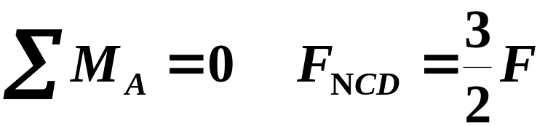
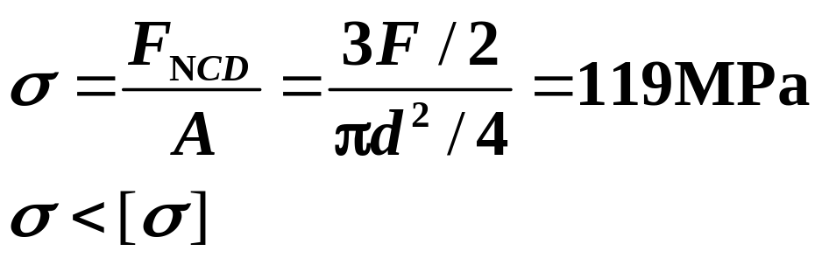
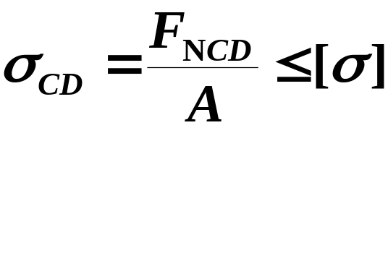
解：
（1） 求CD杆的内力
D
F
A
C
B
2a
a
F_{NCD}
F
（2）结构的许可荷载[F]
F_{RAy}
由
F_{RAx}
A
C
B

Slide 37
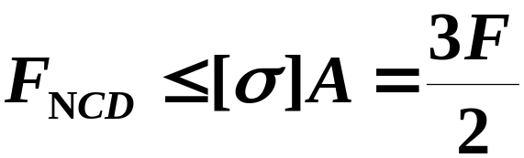
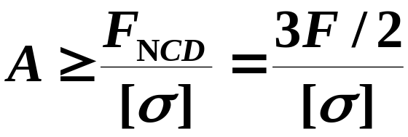
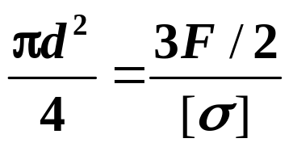
得
D
F
[F]=33.5kN
A
C
（3） 若F=50kN，设计CD杆的直径
B
由
2a
a
得
F_{NCD}
F
F_{RAy}
F_{RAx}
d=24.4mm
取d=25mm
A
C
B

Slide 38
§2-4 材料在拉伸和压缩时的力学性能 (Mechanical properties of materials in axial tension and compression)
一、实验方法(Test method)
1.试验条件 (Test conditions）
（1） 常温: 室内温度
（2） 静载: 以缓慢平稳的方式加载
（3）标准试件：采用国家标准统一规定的试件

Slide 39
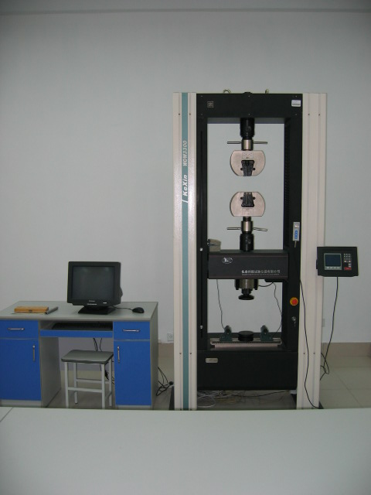
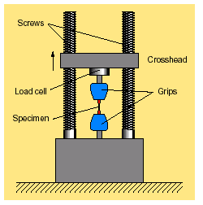
2.试验设备(Test instruments)
（1）微机控制电子万能试验机
（2）游标卡尺

Slide 40

二、拉伸试验(Tensile tests)
1. 低碳钢拉伸时的力学性质
(Mechanical properties for a low-carbon steel in tension)
（1）拉伸试样
d
先在试样中间等直部分上划两条横线这一段杆称为标距 l (original gage length).
l
标距
l = 10d 或 l =5d

Slide 41
（2） 拉伸图 ( F-Δ l 曲线 )
F
表示F和Δ l关系的曲线，
称为拉伸图 (tension diagram)
e
d
f
c
b
a
拉伸图与试样的尺寸有关.
为了消除试样尺寸的影响，把
拉力F除以试样的原始面积A，
得正应力；同时把Δ l 除以标距
的原始长度l ，得到应变.
O
′
h
d
g
′
f
Δl
Δl₀

Slide 42


（3）应力应变图
表示应力和应变关系的曲线，称为应力-应变图(stress-strain diagram)
σ
f
（a） 弹性阶段
试样的变形完全弹性的. 此阶段内的直线段材料满足
胡克定律 (Hooke’s law)
a
σ p
′
ε
O
h
f
比例极限
(proportional limit)

Slide 43


b点是弹性阶段的最高点.
σ
弹性极限
(elastic limit)
f
（b） 屈服阶段
当应力超过b点后，试样的荷载基本不变而变形却急剧增加，这种现象称为屈服(yielding).
b
a
σ e
σ p
c点为屈服低限
′
ε
O
h
f
屈服极限
(yielding strength)

Slide 44

（c）强化阶段
过屈服阶段后，材料又恢复了抵抗变形的能力， 要使它继续变形必须增加拉力.这种现象称为材料的强化 (hardening)
σ
e
f
c
b
a
σ e
σ _{b}
σ p
σ s
e点是强化阶段的最高点
强度极限
(ultimate Strength)
′
ε
O
h
f

Slide 45
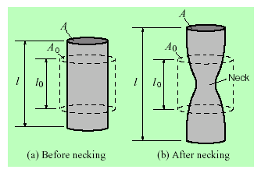
（d） 局部变形阶段
过e点后，试样在某一段内的横截面面积显箸地收缩，出现 颈缩 (necking)现象，一直到试样被拉断.
σ
e
f
c
b
a
σ e
σ _{b}
σ p
σ s
′
ε
O
h
f

Slide 46
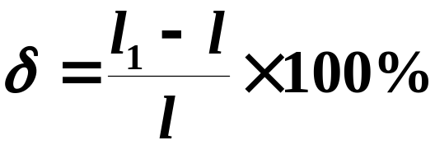
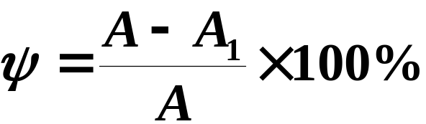
（4）伸长率和端面收缩率
试样拉断后，弹性变形消失，塑性变形保留，试样的长度由 l 变为 l₁，横截面积原为 A ，断口处的最小横截面积为 A₁ .
伸长率
(percent elongation)
断面收缩率
(percent reduction in area )
δ ≧5%的材料，称作塑性材料 (ductile materials)
δ <5%的材料，称作脆性材料 (brittle materials)

Slide 47
（5）卸载定律及冷作硬化
σ
卸载定律 (unloading law)
e
d
若加栽到强化阶段的某一点d
停止加载,并逐渐卸载,在卸载
过程中,荷载与试样伸长量之间
遵循直线关系的规律称为材料的
卸载定律 (unloading law).
f
c
b
a
′
′
ε
O
d
g
h
f

Slide 48

冷作硬化
σ
在常温下把材料预拉到强化阶段然后卸载,当再次加载时,试样在线弹性范围内所能承受的最大荷载将增大.这种现象称为冷作硬化
e
d
f
c
b
a
ε_{e} - 弹性应变(elastic strain)
O
′
′
d
g
h
ε
ε_{p} - 塑性应变(plastic strain)
f
d
ε_{p}
ε_{e}

Slide 49
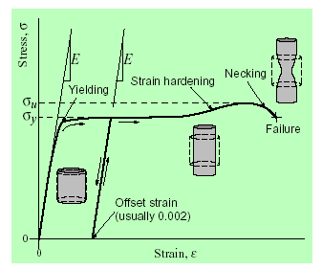
Yield Strength and Ultimate Strength

Slide 50



σ
σ _{0.2}
2.无明显屈服极限的塑性材料
(Ductile materials without clearing defined yield point)
名义屈服应力用 表示.
ε
3.铸铁拉伸时的机械性能
0.2
%
σ /MPa
(Mechanical properties for
a cast iron in tension)
σ_{ｂ}- 铸铁拉伸强度极限
σ_{ｂ}
割线斜率
α
O
/%
ε

Slide 51
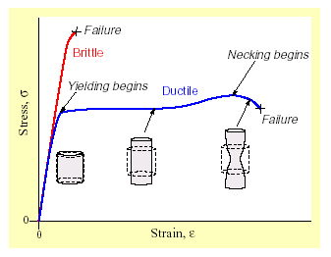
Brittle vs. Ductile Behavior

Slide 52
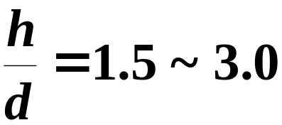
三、材料压缩时的力学性能(Mechanical properties of materials in axial compression)
d
1.实验试样 (Test specimen)
h
2.低碳钢压缩时的σ−ε曲线(Stress- strain curve for a low-carbon steel in compression)
F
F
F
F

Slide 53
压缩的实验结果表明
低碳钢压缩时的弹性
模量E屈服极限σ_{s}都与拉
伸时大致相同.
屈服阶段后,试样越
压越扁,横截面面积不
断增大,试样不可能被
压断,因此得不到压缩
时的强度极限.
σ
σ s
O
ε

Slide 54
3.铸铁压缩时的σ−ε曲线
(Stress - strain curve for cast iron in compression)
铸铁压缩时破坏端面与横截面大致成45°～ 55°倾角,表明这类试样主要因剪切而破坏,铸铁的抗压强度极限是抗拉强度极限的4～5倍.
σ
σ_{ｂ}
O
/%
ε

Slide 55
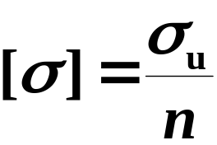
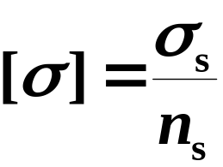
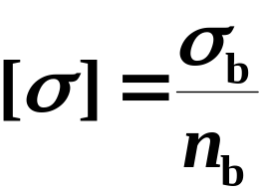
四、安全因数和许用应力
(Factor of safety & allowable stress)
1. 极限应力(Ultimate stress)
材料的两个强度指标σ_{s} 和 σ_{b} 称作极限应力或危险应力,
并用 σ_{u} 表示.
2. 许用应力(Allowable stress)
以大于1的因数除极限应力,并将所得结果称为许用应力,
用[σ]表示.
n — 安全因数 (factor of safety)
塑性材料 (ductile materials)
脆性材料 (brittle materials)

Slide 56
五、 应力集中(Stress concentrations)
F
F
F
F
F
F
开有圆孔的板条
带有切口的板条
因杆件外形突然变化而引起局部应力急剧增大的现象，称为
应力集中 (stress concentrations).

Slide 57
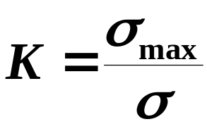

应力集中因数(stress- concentration factor)
发生应力集中的截面上的最大应力
同一截面上按净面积算出的平均应力
F
六、蠕变及松弛(creeping & relaxation)
固体材料在保持应力不变的情况下，应变随时间缓慢增长的现象称为蠕变(creeping)
粘弹性材料在总应变不变的条件下,变形恢复力（回弹应力）随时间逐渐降低的现象称为松弛 (relaxation)

Slide 58


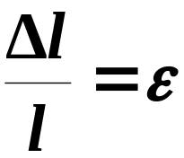
§2-5 拉压杆的变形计算 (Calculation of axial deformation)
b
F
F
h
b₁
l
l₁
一、纵向变形 (Axial deformation)
1. 纵向变形 (Axial deformation)
2. 纵向应变 (Axial strain)

Slide 59




b
F
F
h
b₁
l
l₁
二、横向变形(Lateral deformation)
1. 横向变形(Lateral deformation)
2. 横向应变(Lateral strain)
三、泊松比 (Poisson’s ratio)
μ 称为泊松比 (Poisson’s ratio)

Slide 60


四、胡克定律 (Hooke’s law)
实验表明工程上大多数材料都有一个弹性阶段，在此弹性范围内，正应力与线应变成正比.
由
上式改写为
式中 E 称为弹性模量 (modulus of elasticity) ，EA称为抗拉（压）刚度(rigidity).

Slide 61
例题5 图示为一变截面圆杆ABCD.已知F₁=20kN，F₂=35kN
F₃=35kN. l₁=l₃=300mm，l₂=400mm. d₁=12mm，d₂=16mm，d₃=24mm. 试求：
（1） Ⅰ-Ⅰ、Ⅱ-Ⅱ、III-III截面的轴力并作轴力图
（2） 杆的最大正应力σ_{max}
（3） B截面的位移及AD杆的变形
Ⅲ
Ⅱ
Ⅰ
F₁
F₃
F₂
A
C
Ⅱ
B
Ⅰ
D
Ⅲ
l₃
l₂
l₁

Slide 62

Ⅲ
Ⅱ
Ⅰ
F_{RD}
F₃
F₁
F₂
A
C
Ⅱ
B
Ⅰ
D
Ⅲ
l₃
l₂
l₁
解：求支座反力 F_{RD} = -50kN
F_{N1}
F₁
（1）Ⅰ-Ⅰ、Ⅱ-Ⅱ、III-III
截面的轴力并作轴力图

Slide 63


Ⅲ
Ⅱ
Ⅰ
F_{RD}
F₃
F₁
F₂
A
C
Ⅱ
B
Ⅰ
D
Ⅲ
l₃
l₂
l₁
F_{RD}
F_{N3}
F_{N2}
F₁
F₂

Slide 64
Ⅲ
Ⅱ
Ⅰ
F_{RD}
F₃
F₁
F₂
A
C
Ⅱ
B
Ⅰ
D
Ⅲ
l₃
l₂
l₁
20
+
F_{N1} =20kN （+）
-
15
F_{N2} =-15kN （-）
F_{N3} =- 50kN （-）
50

Slide 65



Ⅲ
Ⅱ
Ⅰ
F_{RD}
F₃
F₁
F₂
A
C
Ⅱ
B
Ⅰ
D
Ⅲ
l₃
l₂
l₁
（2） 杆的最大正应力σ_{max}
F_{N1} =20kN （+）
AB段
F_{N2} =-15kN ( - )
F_{N3} =- 50kN ( - )
BC段
σ_{max} = 176.8MPa
发生在AB段.
DC段

Slide 66




Ⅲ
Ⅱ
Ⅰ
F_{RD}
F₃
F₁
F₂
A
C
Ⅱ
B
Ⅰ
D
Ⅲ
l₃
l₂
l₁
（3） B截面的位移及AD杆的变形

Slide 67
例题6 图所示杆系由两根钢杆 1 和 2 组成. 已知杆端铰接，两杆与铅垂线均成 α=30° 的角度, 长度均为 l = 2m,直径均为 d=25mm,钢的弹性模量为 E=210GPa.设在点处悬挂一重物 F=100 kN,试求 A点的位移 Δ_{A}.
B
C
1
2
α
α
A

Slide 68


y
F_{N1}
F_{N2}
B
C
1
2
1
2
α
α
α
α
x
A
A
F
解：（1） 列平衡方程,求杆的轴力

Slide 69

B
C
B
C
1
2
α
α
1
2
α
α
A
A
A''
（2）两杆的变形为
（伸长）
变形的几何条件相容是变形后，两杆仍应铰结在一起.

Slide 70



B
C
1
2
A
1
2
α
α
α
α
A₂
A₁
A
A″
A''
A'
以两杆伸长后的长度BA₁ 和 CA₂ 为半径作圆弧相交于 A″,即为A点的新位置.AA″ 就是A点的位移.
因变形很小,故可过 A₁，A₂ 分别做两杆的垂线，相交于 A′
可认为

Slide 71


例题7 图示三角形架AB和AC 杆的弹性模量 E=200GPa
A₁=2172mm²，A₂=2548mm². 求 当F=130kN时节点的位移.
解：(1)由平衡方程得两杆的轴力
B
2m
1
30°
A
C
A₂
A₁
1 杆受拉,2 杆受压
2
F
（2）两杆的变形
y
F_{N1}
30°
A
x
F_{N2}
F

Slide 72





AA₃ 为所求A点的位移
B
2m
1
30°
A
C
A₂
A₁
2
F
A₂
A
A'
30°
A₁
30°
A₃

Slide 73
§2-6 拉压超静定问题
(Statically indeterminate problem of axially loaded members)
一、静定与超静定问题
(Statically determinate & indeterminate problem)
1.静定问题 (Statically determinate problem)
杆件的轴力可以用静力平衡条件求出,这种情况称作静定问题.
2.超静定问题(Statically indeterminate problem)
只凭静力平衡方程已不能解出全部未知力，这种情况称做超静定问题.

Slide 74
二、超静定问题求解方法 (Solution methods for statically indeterminate problem）
1.超静定的次数(Degrees of statically indeterminate problem )
未知力数超过独立平衡方程数的数目,称作超静定的次数.
n = 未知力的个数 －独立平衡方程的数目
2.求解超静定问题的步骤(Procedure for solving a statically indeterminate)
（1）确定静不定次数；列静力平衡方程
（2）根据变形协调条件列变形几何方程
（3）将变形与力之间的关系（胡克定律）代入变形几何方程得补充方程
（4）联立补充方程与静力平衡方程求解

Slide 75



三、一般超静定问题举例
(Examples for general statically indeterminate problem)
例题8 设 1，2，3 三杆用绞链连结如图所示，l₁ = l₂ = l，A₁ = A₂ = A， E₁ = E₂ = E，3杆的长度 l₃ ,横截面积 A₃ ,弹性模量E_{3 。}试求在沿铅垂方向的外力F作用下各杆的轴力.
解：
（1）列平衡方程
y
B
D
C
F_{N3}
F_{N1}
F_{N2}
3
1
2
α
α
x
A
A
F
这是一次超静定问题﹗
F

Slide 76
y
B
D
C
B
D
C
F_{N3}
F_{N2}
F_{N1}
3
3
1
2
1
2
α
α
α
α
x
A
A
A
F
F
A'
（2）变形几何方程
由于问题在几何,物理及 受力方面都是对称,所以变形后A点将沿铅垂方向下移.变形协调条件是变形后三杆仍绞结在一起﹗

Slide 77






3
B
D
C
B
D
C
1
2
α
α
3
3
1
2
1
2
α
α
α
α
A
A
A
α
α
┕
┕
F
A'
A'
变形几何方程为
物理方程为
（3）补充方程

Slide 78




（4）联立平衡方程与补充方程求解
B
D
C
3
1
2
α
α
A
3
F
1
2
α
α
A
α
α
┕
┕
A'

Slide 79
例题9 图示平行杆系1、2、3 悬吊着刚性横梁AB，在横梁上作用着荷载F。各杆的截面积、长度、弹性模量均相同，分别为A，l，E.
试求三杆的轴力 F_{N1}, F_{N2}, F_{N3}.
l
3
a
2
a
1
B
C
A
F

Slide 80






解：（1） 平衡方程
l
3
a
2
a
1
B
C
A
F
F_{N3}
F_{N2}
F_{N1}
3
a
2
a
1
B
C
A
F_{x}
这是一次超静定问题,且假设均为拉杆.
F

Slide 81










3
2
1
B
C
A
l
3
a
2
a
1
B
C
A
F
（2） 变形几何方程
物理方程
（3） 补充方程

Slide 82





3
2
1
B
C
A
l
3
a
2
a
1
B
C
A
F
（4）联立平衡方程与补充方程求解

Slide 83

四、装配应力 (Initial stresses)
(Statically indeterminate structure with a misfit)
B
D
C
3
2
1
图示杆系,若3杆尺寸有微小误差,则在杆系装配好后,各杆将处于图中位置,因而产生轴力. 3杆的轴力为拉力,1. 2杆的轴力为压力. 这种附加的内力就称为装配内力. 与之相对应的应力称为装配应力 (initial stresses) .
α
α
l
δ
A

Slide 84







代表杆3的伸长
B
D
C
代表杆1或杆2的缩短
3
2
1
Δ代表装配后A点的位移
α
α
l
（1） 变形几何方程
δ
Δ
A
（2） 物理方程

Slide 85



（3）补充方程
B
D
C
3
2
1
α
α
（4） 平衡方程
l
δ
Δ
A
F_{N3}
F_{N2}
（5）联立平衡方程与补充方程求解
F_{N1}
F_{N1}， F_{N2}， F_{N3}

Slide 86

例题10 两铸件用两根钢杆 1. 2 连接,其间距为 l =200mm. 现要将制造得过长了Δe=0.11mm的铜杆 3 装入铸件之间,并保持三根杆的轴线平行且等间距 a,试计算各杆内的装配应力. 已知：钢杆直径 d=10mm,铜杆横截面积为20×30mm的矩形,钢的弹性模量E=210GPa,铜的弹性模量E₃=100GPa. 铸件很厚,其变形可略去不计,故可看作刚体.
B₁
1
B
a
C₁
C
A₁
2
A
a
l
Δe
C₁
C'
3

Slide 87

Δl₁
=
Δl₂
B₁
1
B
C₁
C
A₁
2
A
Δl₃
l
Δe
C₁
C''
3
（1）变形几何方程为

Slide 88





（2）物理方程
F_{N1}
B'
（3）补充方程
a
F_{N3}
x
C'
a
F_{N2}
A'
（4）平衡方程
联立平衡方程与补充方程求解,即可得装配内力，进而求出装配应力.

Slide 89
五、温度应力 (Thermal stresses or temperature stresses)
温度变化将引起物体的膨胀或收缩.静定结构可以自由变形,
不会引起构件的内力,但在超静定结构中变形将受到部分或
全部约束,温度变化时往往就要引起内力,与之相对应的应力
称为热应力 (thermal stresses)或温度应力 (temperature stresses).
例题11 图 示等直杆 AB 的两端分别与刚性支承连结.设两支承
的距离（即杆长）为 l,杆的横截面面积为 A,材料的弹性模量
为 E,线膨胀系数为 α .试求温度升高 T 时杆内的温度应力.
A
B
l

Slide 90

A
B
解: 这是一次超静定问题
变形相容条件是杆的总长度不变.
l
Δl_{T}
A
B'
杆的变形为两部分,即由温度升高引起的变形 Δl_{T} 以及与轴向压力F_{R}相应的弹性变形 Δl_{F}
Δl_{F}
F_{RA}
A
B
B'
F_{RB}

Slide 91






A
B
（1）变形几何方程
l
（2）物理方程
Δl_{T}
A
B'
（3）补充方程
Δl_{F}
F_{RA}
A
B
B'
F_{RB}
（4）温度内力
由此得温度应力

Slide 92








§2-7 剪切变形 (Shear deformation)
一、基本概念和实例 (Basic concepts and examples)
1.工程实例 (Engineering examples)
螺栓(bolt)
（1） 螺栓连接 (Bolted connections)
F
F
（2） 铆钉连接 (Riveted connections)
铆钉(rivet)
铆钉(rivet)
F
F
F
F

Slide 93
（3） 键块联接 (Keyed connection)
（4） 销轴联接(Pinned connection)
F
齿轮(gear)
m
键(key)
d
轴(shaft)
B
A
δ₁
δ
δ₁
F

Slide 94

2.受力特点(Character of external force)
以铆钉为例
构件受两组大小相等、方向相反、作用线相互很近的平行力系作用.
（合力）
F
n
n
F
（合力）
3.变形特点(Character of deformation)
构件沿两组平行力系的交界面发生相对错动.

Slide 95
4.连接处破坏三种形式:
(Three types of failure in connections)（1）剪切破坏
沿铆钉的剪切面剪断，如沿n-n面剪断 .
（2）挤压破坏
铆钉与钢板在相互接触面上因挤压而使溃压连接松动，发生破坏.
（3）拉伸破坏
（合力）
F
n
n
F
（合力）
剪切面
(shearing plane)
F_{S}
n
n
F
钢板在受铆钉孔削弱的截面处，
应力增大，易在连接处拉断.

Slide 96



二、剪切的应力分析
(Analysis of shearing stress)
F
1.内力计算(Calculation of internal force)
m
m
F
剪切面
F_{S} - 剪力(shearing force)
2.切应力（ Shearing stress）
F_{S}
m
m
F
式中， F_{S} - 剪力(shearing force)
A-剪切面的面积 (area in shear)

Slide 97



3.强度条件(Strength condition)
F
m
m
F
[τ] 为材料的许用切应力 (Allowable shearing stress of a material)
剪切面
m
m
F
- 剪切极限应力
(ultimate shearing stress)
n - 安全因数
(factor of safety)

Slide 98
三、挤压的应力分析
(Analysis of bearing stress)
F
F
螺栓与钢板相互接触的侧面上,发生的彼此间的局部承压现象,称为挤压 (bearing).
F
F
在接触面上的压力,称为挤压力 (bearing force),并记为F
挤压面
剪切面
1.挤压力(Bearing force) F = F_{S}

Slide 99


2.挤压破坏的两种形式 (Two types of bearing failure)
（1）螺栓压扁
F
F
（2）钢板在孔缘压成椭圆
3.挤压应力(Bearing stress)
F -挤压力 (bearing force)
A_{bs} -挤压面的面积 (area in bearing)
4.强度条件(Strength condition)
[σ_{bs}]-许用挤压应力(allowable bearing stress)

Slide 100

挤压面的面积计算
实际接
触面
（1）当接触面为圆柱面时, 挤压面积
A_{bs}为实际接触面在直径平面上的投影面积
h
直径投影面
d
挤压现象的实际受力如图 所示.
（2）当接触面为平面时, A_{bs} 为实际接触面面积.

Slide 101







四、强度条件的应用(Application of strength conditions)
1.校核强度
(Check the intensity)
2.设计截面
(Determine the allowable dimension)
3.求许可载荷
(Determine the allowable load)
4.破坏条件(failure condition)

Slide 102


例题12 齿轮与轴由平键连接,已知轴的直径d=70mm, 键的尺寸为b×h×L=20 ×12 ×100mm,传递的扭转力偶矩M_{e}=2kN·m,键的许用切应力为[τ]= 60MPa ,许用挤压应力为[σ_{bs}]= 100MPa.试校核键的强度.
M_{e}
F
h
M_{e}
h
l
b
d
解：（1）键的受力分析如图

Slide 103



M_{e}
F
（2）校核剪切强度
h
l
b
A
d
（3）校核挤压强度
综上，键满足强度要求.

Slide 104
例题13 一销钉连接如图所示，
已知外力 F=18kN,被连接的构件
A 和 B 的厚度分别为 δ=8mm 和
δ₁=5mm ,销钉直径 d=15mm ,
销钉材料的许用切应力为
[τ] = 60MPa ,许用挤压应力为
[σ_{bs}]= 200MPa .试校核销钉的强度.
F
d
B
A
δ₁
δ
δ₁
F

Slide 105

解: （1）销钉受力如图b所示
F
剪切面
F
d
d
B
A
δ₁
δ
δ₁
挤压面
F

Slide 106





剪切面
（2）校核剪切强度
F
由截面法得两个面上的剪力
d
剪切面积为
F
（3）挤压强度校核
挤压面
这两部分的挤压力相等，故应取长度
为δ的中间段进行挤压强度校核.
F_{S}
F_{S}
故销钉是安全的.

Slide 107
思考题
D
（1）销钉的剪切面面积 A
h
（2）销钉的挤压面面积 A_{bs}
d
F

Slide 108


挤压面
D
δ
h
d
d
剪切面
F
挤压面

Slide 109
例14 冲床的最大冲压力F=400kN,冲头材料的许用压应力
[σ]=440MPa,钢板的剪切强度极限τ_{u}=360MPa,试求冲头能冲剪
的最小孔径d和最大的钢板厚度 δ .
F
冲头
d
钢板
δ
冲模

Slide 110

F
F
冲头
d
钢板
δ
F
冲模
剪切面
解：（1）冲头为轴向压缩变形
d=34mm

Slide 111

F
F
冲头
d
钢板
δ
F
冲模
剪切面
解： （2）由钢板的剪切破坏条件
δ=10.4mm

Slide 112
例题15 一铆钉接头用四个铆钉连接两块钢板. 钢板与铆钉材
料相同. 铆钉直径 d =16mm,钢板的尺寸为 b =100mm,
δ =10mm,F = 90kN,铆钉的许用应力是 [τ] =120MPa,
[σ_{bs}] =120MPa,钢板的许用拉应力 [σ]=160MPa. 试校核铆钉
接头的强度.
δ
δ
F
F

Slide 113
δ
δ
F
F
b
F
F

Slide 114


F/4
F
b
F
F/4
剪切面
解：（1） 校核铆钉的剪切强度
每个铆钉受力为 F/4
每个铆钉受剪面上的剪力为

Slide 115

（2） 校核铆钉的挤压强度
挤压面
每个铆钉受挤压力为F/4
F/4
F/4
（3）校核钢板的拉伸强度
剪切面
F/4
F
F/4
F/4
F/4
3F/4
F
F/4
+

Slide 116


2
1
F/4
F
F/4
F/4
F/4
2
1
整个接头是安全的

Slide 117

第二章结束

